Slide 1

Thứ Tư ngày 1 tháng 3 năm 2023
Toán
Nhân số có bốn chữ số với số có một chữ số
Giáo viên: Nguyễn Thị Dinh
Lớp: 3A

Slide 2
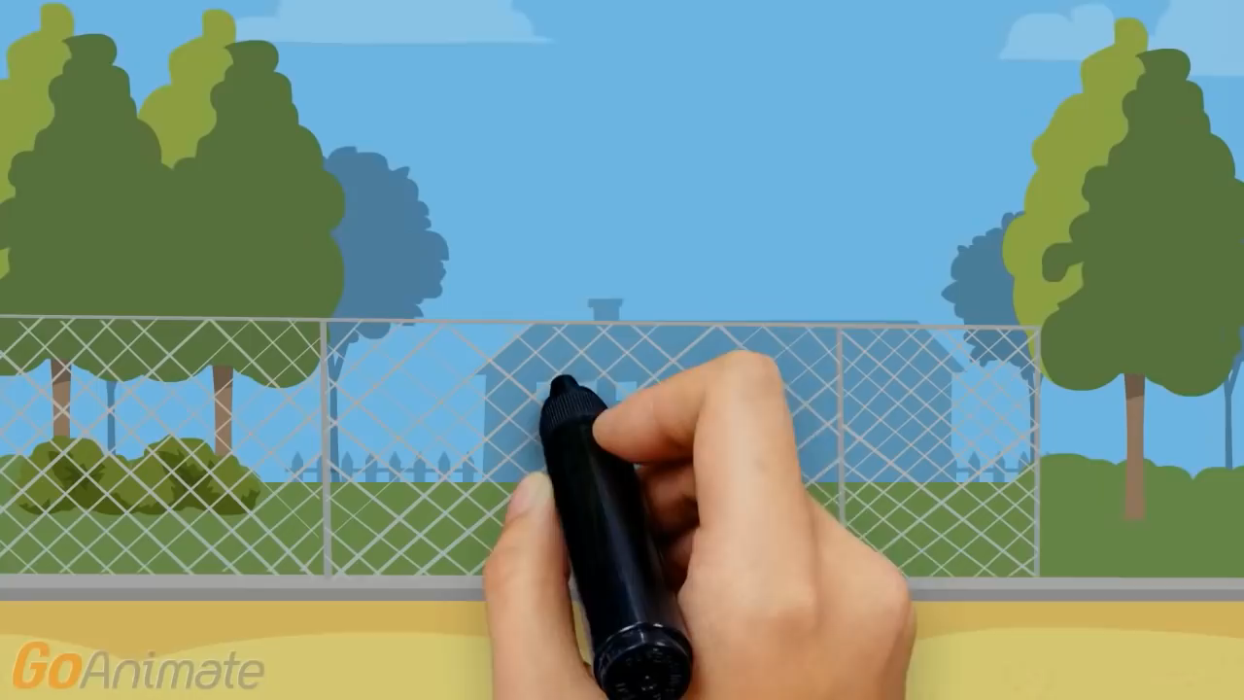

Slide 3

Bài 1: Đặt tính rồi tính
134 x 2
214 x 3

Slide 5

Khám phá

Slide 6
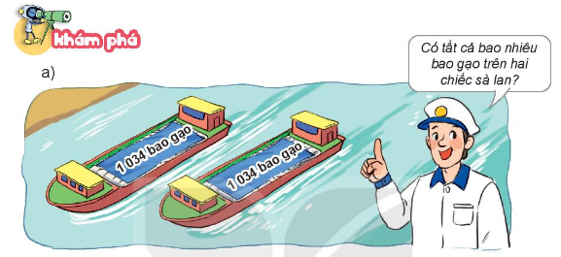

Slide 8
1 225 x 3 = ?
3 nhân 5 bằng 15, viết 5 nhớ 1.
1 225
x
3 nhân 2 bằng 6, thêm 1 bằng 7, viết 7.
3
3 nhân 2 bằng 6, viết 6
3
6
7
5
3 nhân 1 bằng 3, viết 3
1 225 x 3 = 3 675

Slide 9
HOẠT ĐỘNG

Slide 11
3
Tính nhẩm (theo mẫu)
Mẫu: 2 000 x 3 = ?
Nhẩm: 2 nghìn x 3 = 6 nghìn
2 000 x 3 = 6 000
a) 4000 x 2
b) 3000 x 3
c) 2000 x 4
= 8000
= 9000
= 8000

Slide 13
4
Một khu đất dạng hình vuông có độ dài cạnh là 1617 m. Hỏi chu vi của khu đất đó là bao nhiêu mét?

Slide 14

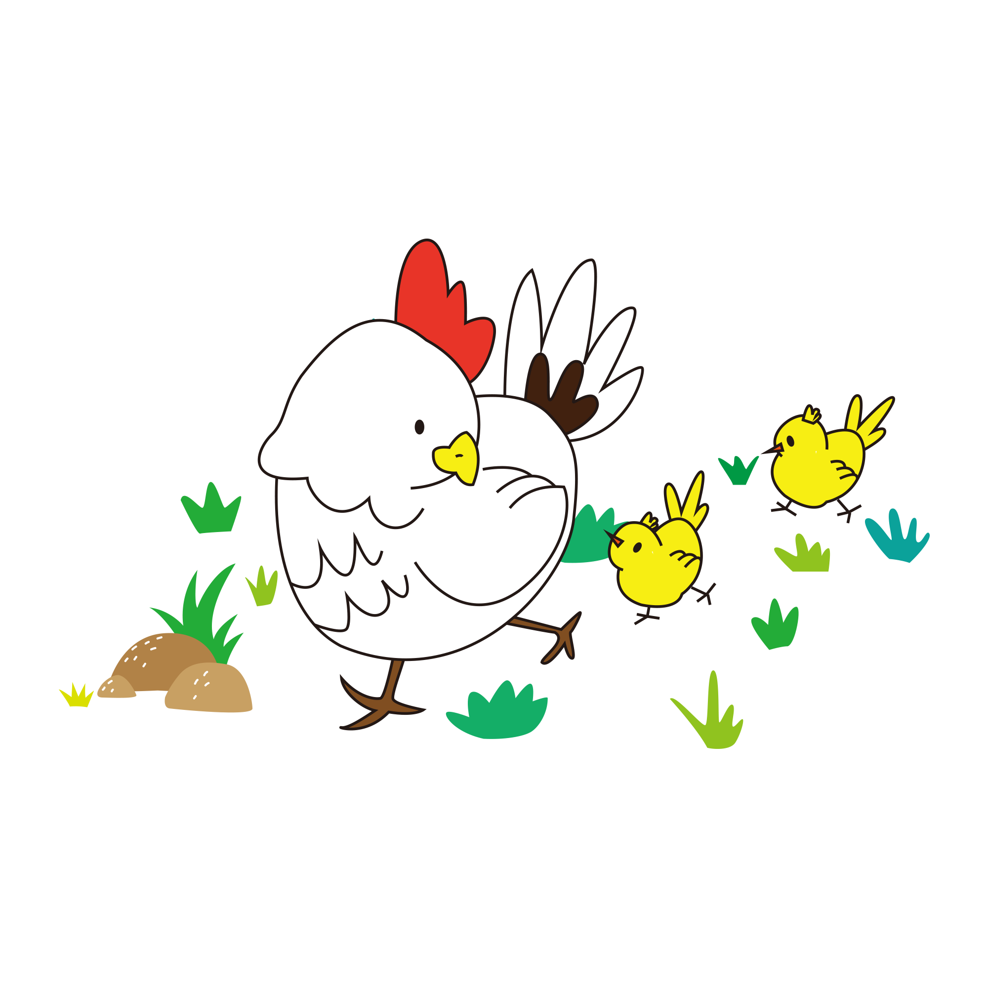
Cách chơi:
Gà mẹ và gà con đang đi kiếm ăn. Bất ngờ gà mẹ bị lạc mất con. Để giúp gà mẹ tìm được những chú gà con các em phải vượt qua các chướng ngại vật là các câu hỏi được đưa ra.
Với mỗi câu hỏi các em chọn Đ, S; thời gian cho mỗi câu hỏi là 7 giây.

Slide 15
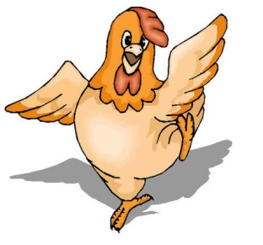



1223
3
3669
Đúng ghi Đ, sai ghi S
x
a. S
7
2
0
1
3
6
5
4
b. Đ
Hết giờ

Slide 16
Đúng ghi Đ, sai ghi S
2136
2
4262
x
a. S
Hết giờ
2
0
1
3
6
7
5
b. Đ
4

Slide 18
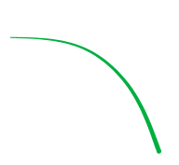



Thừa số thứ nhất viết trước
Thừa số thứ hai viết dưới thừa số thứ nhất (thẳng với hàng đơn vị)
Phép nhân
Dấu x viết bên trái, ở giữa hai thừa số
Kẻ dấu gạch ngang thay cho dấu bằng
Tính
Lấy thừa số thứ hai nhân lần lượt với từng chữ số của thừa số thứ nhất. Tính từ phải sang trái (bắt đầu từ hàng đơn vị)

Slide 19
Xin CẢM ƠN các thầy cô giáo và các em học sinh!

